Slide 1
STRATEGIE RESEAUX SOCIAUX
gérer au quotidien la « communauté Career Center »
Lamyaa bouamar, communications officer
Mourad bencheqroun
FORMATION EQUIPES Career Center
1 / 63

Slide 2
POURQUOI UTILISER LES RESEAUX SOCIAUX ?
Quelle approche pour les réseaux sociaux ?
modèles de mise en œuvre
dispositif de production de contenus
Gestion quotidienne de la communauté career center
2 / 63

Slide 3
I. POURQUOI UTILISER LES RESEAUX SOCIAUX ?
3 / 63

Slide 4
I. CONNAÎTRE ET INTERAGIR AVEC NOTRE CIBLE N°1 :
LES JEUNES
Mieux connaître notre cible
Utiliser ses modes de communication, son langage et jouer sur ses centres d’intérêt pour parler employabilité
L’inciter à adopter de nouveaux comportements « professionnels » sur les réseaux sociaux (pas uniquement des comportements ludiques, relationnels privés ou de consommation)
4 / 63

Slide 5
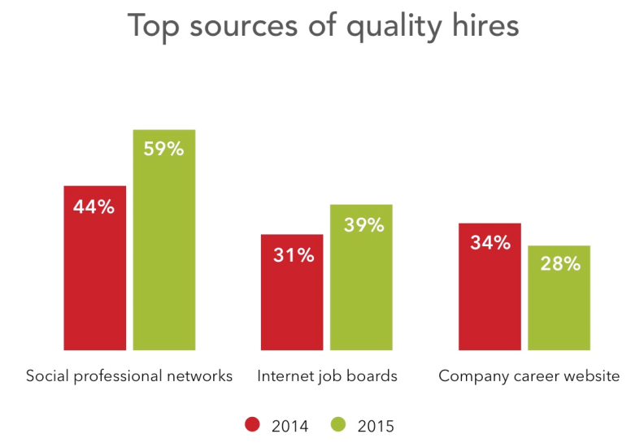
CONNAITRE ET INTERAGIR AVEC NOTRE CIBLE N°2 : LES EMPLOYEURS
Les réseaux sociaux professionnels deviennent peu à peu l’outil n°1 des employeurs pour trouver des ressources humaines de qualité.
5 / 63

Slide 6
LES ENJEUX
Faire en sorte que les jeunes ciblés par USAID Career Center s’inscrivent activement dans cette tendance et répondent aux attentes des employeurs dans leur recrutement par les réseaux sociaux.
Aider les jeunes ciblés à créer ou améliorer leur « identité digitale professionnelle ».
6 / 63

Slide 7
2. L’EXPLOSION DE L’USAGE D’INTERNET ET DES RÉSEAUX SOCIAUX AU MAROC
Fréquence d’utilisation d’Internet au Maroc
Source : Maroc Numeric. Etude de l’usage d’Internet au Maroc. 2014.
7 / 63

Slide 8
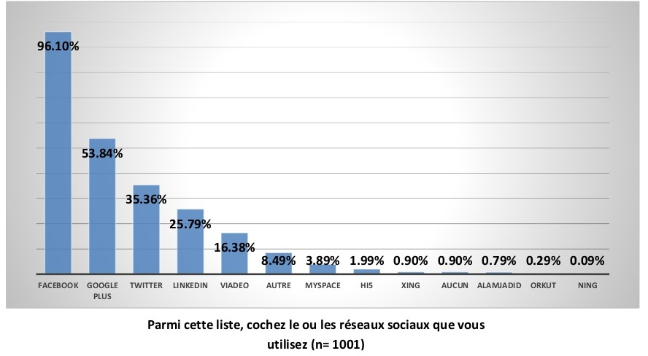
2. L’EXPLOSION DE L’USAGE D’INTERNET ET DES RÉSEAUX SOCIAUX AU MAROC
Quels réseaux sociaux ?
8 / 63

Slide 9
L’EXPLOSION CONTINUE DE FACEBOOK AU MAROC
8,2 millions de comptes
61% des comptes appartiennent à des 13-24 ans
9 / 63

Slide 10
LINKEDIN ? PEUT MIEUX FAIRE…
10 / 63

Slide 11
Des tendances vérifiées par les focus groups USAID Career Center
Sur les 58 jeunes interrogés dans les 3 régions cibles du programme :
99% ont un compte et sont actifs sur Facebook
21% ont un compte LinkedIn mais la plupart le déclarent « quasi vide »
60% passent plus de 3h par jour sur Internet, essentiellement sur Facebook et YouTube
11 / 63

Slide 12
3. OBJECTIFS DES CAREER CENTERS SUR LES RÉSEAUX SOCIAUX :
Attirer les jeunes dans les Career Centers (physiques et virtuel)
Interagir avec nos cibles prioritaires (jeunes et employeurs)
Engager le dialogue avec les jeunes sur leurs aspirations professionnelles, leurs difficultés et leurs succès
Développer une communauté active autour du Career Center virtuel
Inciter les jeunes et les entreprises à utiliser les réseaux sociaux (LinkedIn) pour favoriser l’employabilité et l’interaction entre le secteur privé et les jeunes
Améliorer le profil et l’image de marque des établissements de formation
Inciter les jeunes à adopter un comportement professionnel sur les réseaux sociaux
12 / 63

Slide 13
II. Quelle approche pour les réseaux sociaux ?
Modèles de mise en œuvre
13 / 63

Slide 14
1. CONCENTRATION SUR 2 PLATEFORMES-CLÉS
+
A long terme, possible diversification sur d’autres plateformes :
Lien automatique avec des comptes Twitter
Instagram
14 / 63

Slide 15
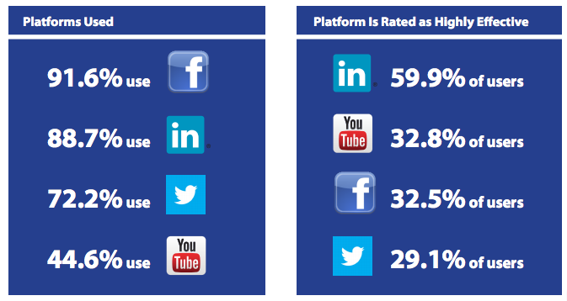
Pour référence, utilisation réseaux sociaux dans les Career Centers aux Etats-Unis
15 / 63

Slide 16
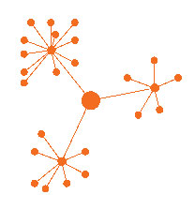
2. MODÈLE DE MISE EN ŒUVRE :
DÉCENTRALISÉ, PROGRESSIF ET PARTICIPATIF (1/2)
Décentralisé pour être pérenne
Une page Facebook par Career Center
Une « page vitrine » LinkedIn par Career Center
Un groupe de LinkedIn Alumni
Progressif
Des comptes créés au départ par l’équipe de Rabat, avec les équipes régionales
Avec une prise en main progressive par les équipes du Career Center
16 / 63

Slide 17
2. Modèle de mise en œuvre :
décentralisé, progressif et participatif (2/2)
Participatif
Une gouvernance et un community management à terme opérés par le staff du Career Center
Qui fait appel aux jeunes eux-mêmes (ambassadeurs et stagiaires fournisseurs de contenus et de stratégies, sous la supervision du staff du Career Center)
Des comptes en relation permanente avec les pages / comptes existants dans les zones d’intervention du programme
17 / 63

Slide 18
II. Quelle approche pour les réseaux sociaux ?
Dispositif de production de contenu
18 / 63

Slide 19
DISPOSITIF DE PRODUCTION DE CONTENUS : VERS LA PÉRENNITÉ
Phase
4.
Autonomie
1.
Lancement
2.
Formation et appropriation
3.
Prise en mains accompagnée
Production de contenus
Staff CC
incl. stagiaires
Community Manager (cons.)
Community Manager (cons.)
Staff CC
incl. stagiaires
Inputs
-Jeunes
-Entr.
-Autres
-Equipe com.
-Relai CM Rabat
-Coord.région.
-Staff CC
-Relai CM Rabat
-Comty Manager
-Coord.région.
-Jeunes
Validation Supervi-
sion
Directeur du CC
Equipe com.
Equipe com.
Coordination régionale
19 / 63

Slide 20
PRODUCTION DE CONTENUS AU SEIN DU CAREER CENTER
Le conseiller/chargé de communication du Career Center est le responsable de la planification des activités et la production des contenus en ligne.
Il est le garant de la qualité des contenus. Il coordonne, collecte et valide les inputs du staff, des ambassadeurs, des stagiaires graphistes ou autres.
20 / 63

Slide 21
III. Gestion quotidienne de LA COMMUNAUTé Career Center
Que publier sur la page du career center ?
21 / 63

Slide 22
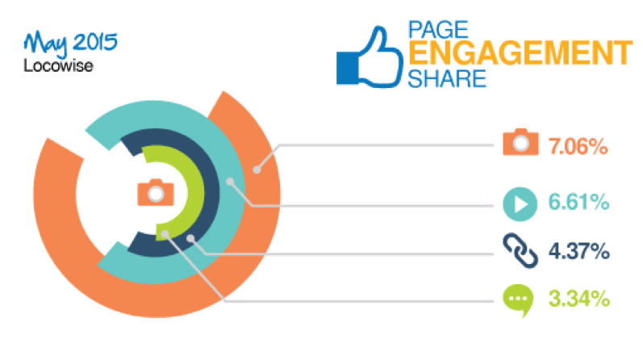
QUE PUBLIER SUR LA PAGE DU CAREER CENTER ?
/!\ PAS DE TEXTE SANS PHOTO OU VIDÉO
/!\ PAS DE PHOTO OU VIDEO SANS LEGENDE
Taux d’engagement selon le type de contenu
Les photos obtiennent le meilleur taux d’engagement avec 7,06% suivies par les vidéos (6,61%), les liens (4,37%), et les statuts (3,34%).
22 / 63

Slide 23
QUE PUBLIER SUR LA PAGE DU CAREER CENTER ?
Quels types de contenus pour quels messages ?
Les informations sur la vie du Career Center (ateliers, formations, événements...)
Des conseils et des outils pour accroître l’employabilité (cf. contenus Virtual Career Center) ou venant d’autres sources
Des campagnes de mobilisation destinées à booster ou à accompagner les activités du Career Center
Des messages créant de la convivialité sur la page
23 / 63

Slide 24
QUE PUBLIER SUR LA PAGE DU CAREER CENTER ?
Quels types de contenus pour quels messages ?
En revanche, la page Facebook du Career Center ne doit pas :
Se contenter de promouvoir le Career Center
Etre le relai d’informations sur la vie générale de l’université/centre de formation professionnelle
Se faire l’écho d’informations qui n’ont aucun rapport avec l’employabilité
24 / 63

Slide 25
LES 10 TYPES DE CONTENU A PUBLIER
1. Promotion des services et missions du Career Center
5. Publications conviviales
2. Activités du Career Center
6. Témoignages
9. Promotion LinkedIn et autres réseaux
3. Contenus du VCC – Virtual Career Center
7. Infos générales
10. Infos institutionnelles
4. Offres d'emploi, stage, volontariat
8. Citations inspirationnelles / motivantes
25 / 63

Slide 26
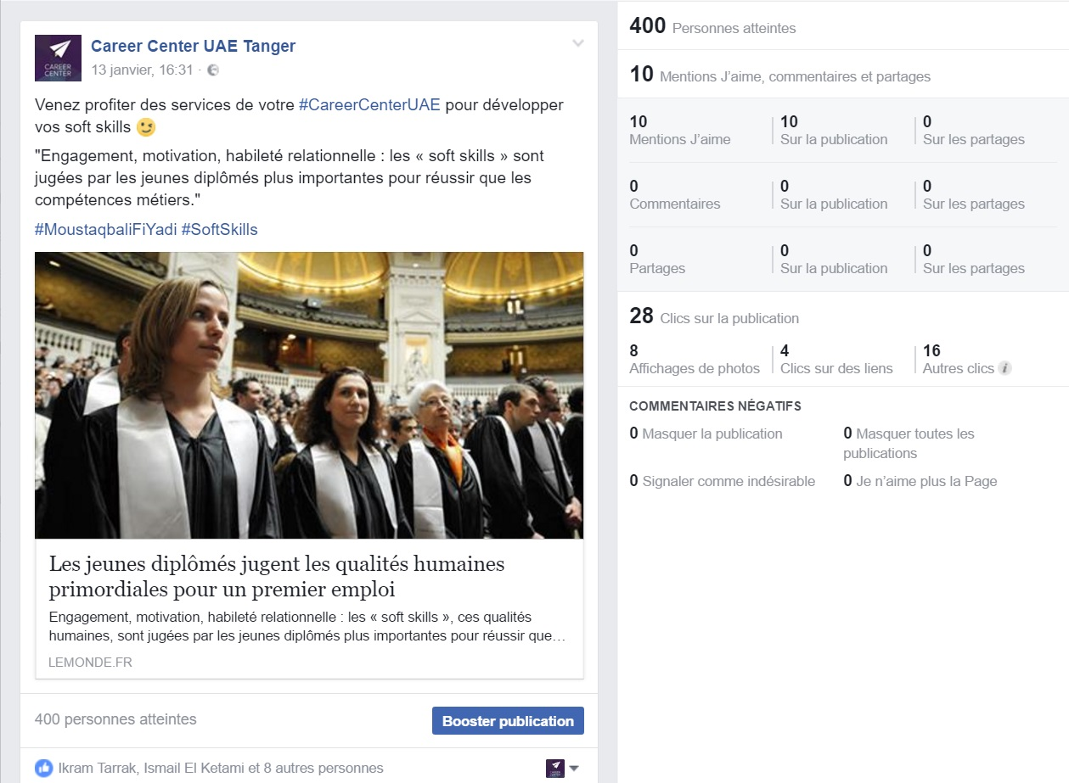
LES 10 TYPES DE CONTENU A PUBLIER : EXEMPLES DE PUBLICATION
1. Promotion des services et missions du Career Center
26 / 63

Slide 27
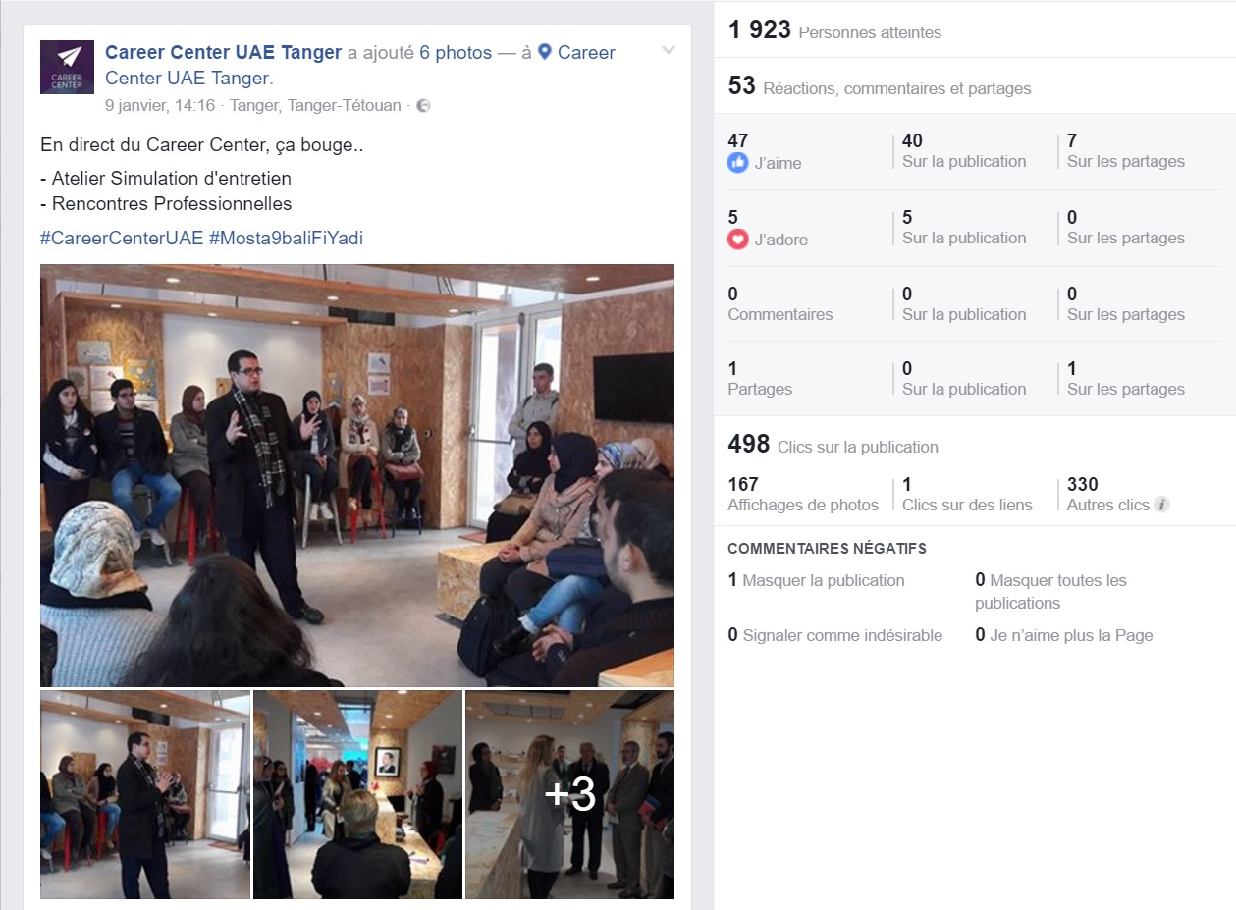
LES 10 TYPES DE CONTENU A PUBLIER : EXEMPLES DE PUBLICATION
2. Activités du Career Center
27 / 63

Slide 28
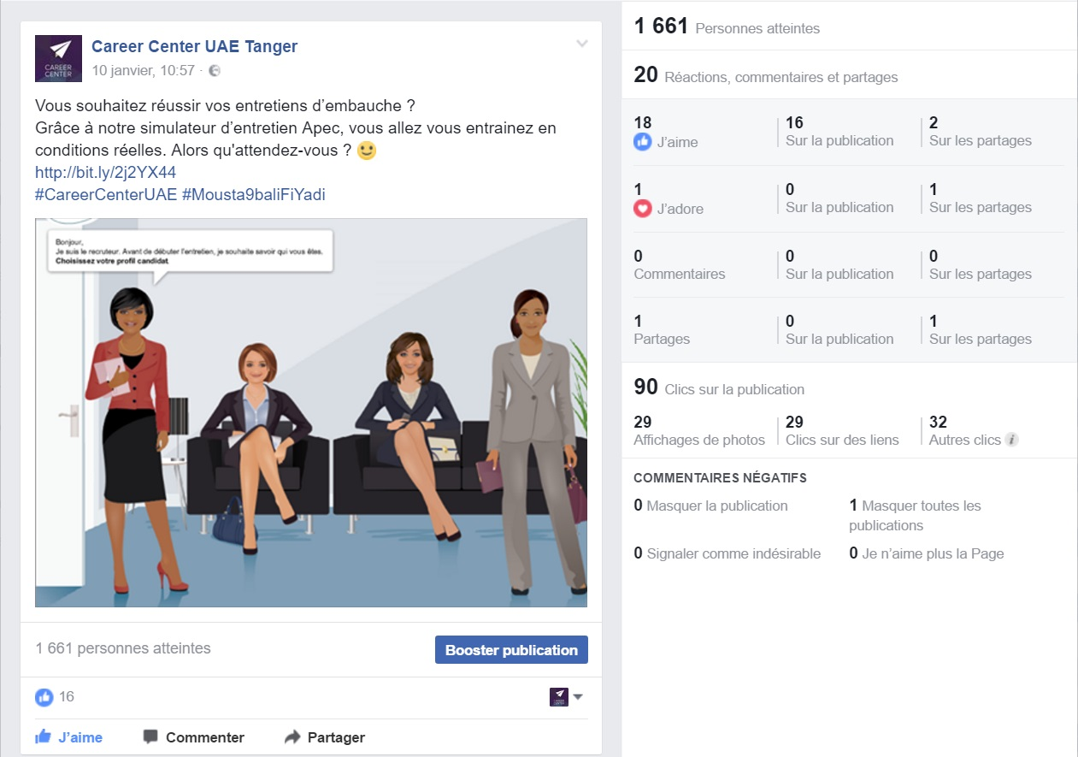
LES 10 TYPES DE CONTENU A PUBLIER : EXEMPLES DE PUBLICATION
3. Contenus du VCC – Virtual Career Center
28 / 63

Slide 29
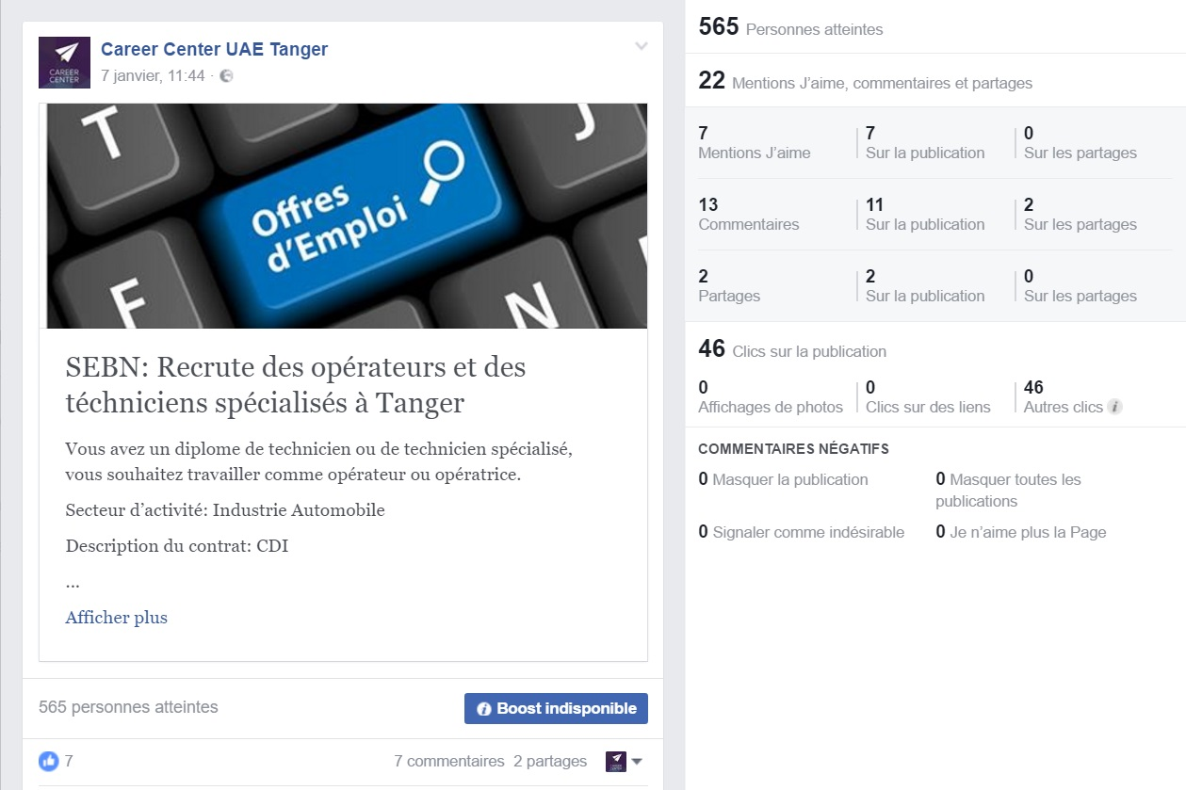
LES 10 TYPES DE CONTENU A PUBLIER : EXEMPLES DE PUBLICATION
4. Offres d'emploi, stage, volontariat
29 / 63

Slide 30
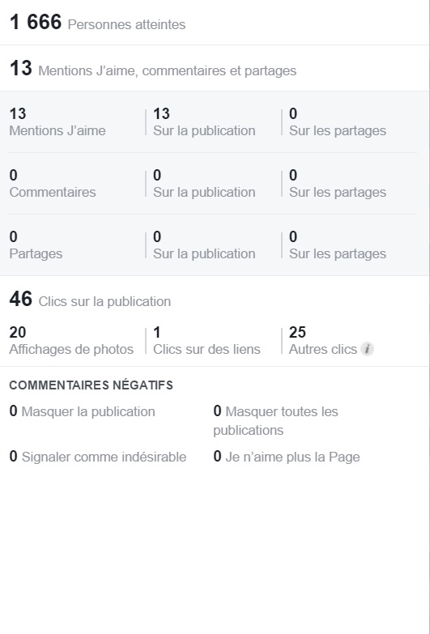
LES 10 TYPES DE CONTENU A PUBLIER : EXEMPLES DE PUBLICATION
5. Publications conviviales
30 / 63

Slide 31
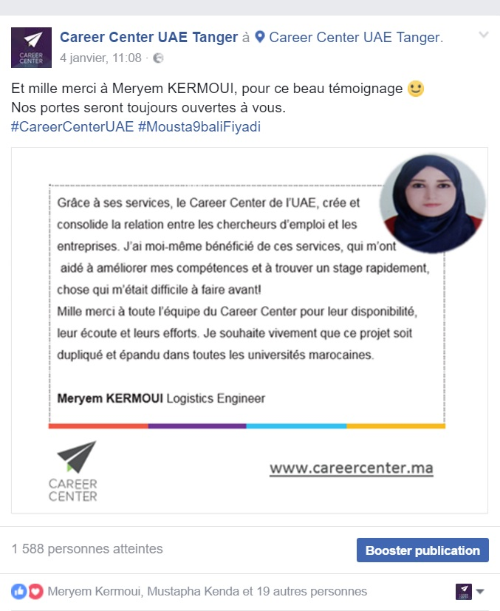
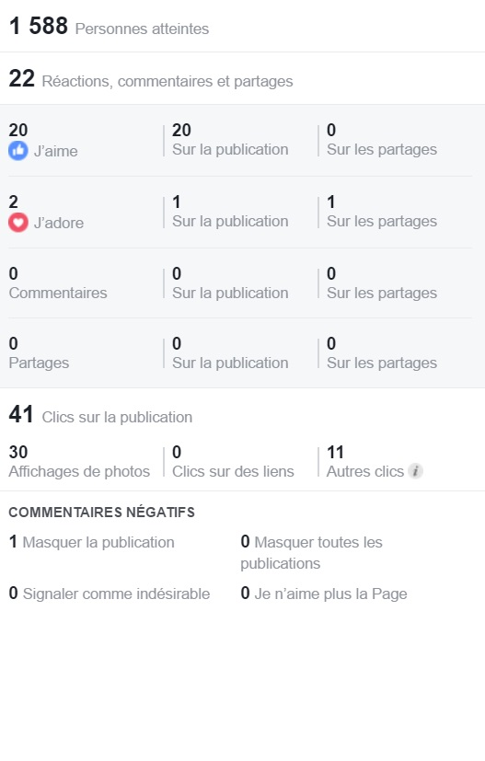
LES 10 TYPES DE CONTENU A PUBLIER : EXEMPLES DE PUBLICATION
6. Témoignages
31 / 63

Slide 32
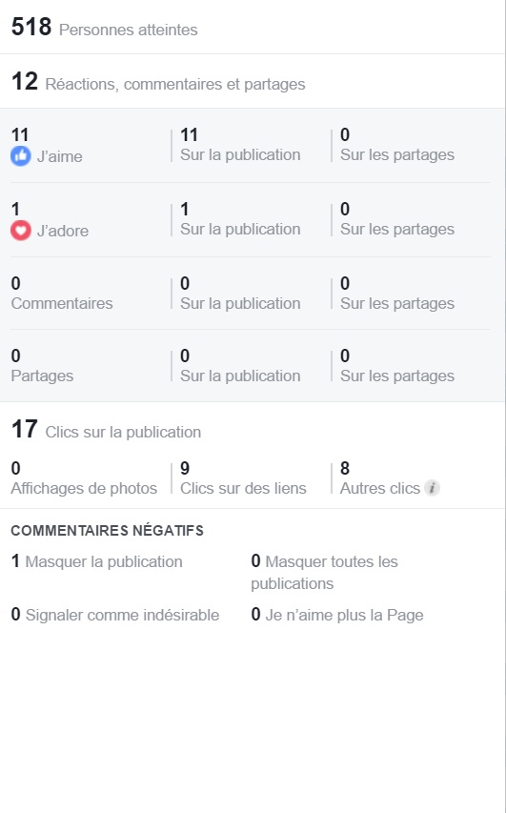
LES 10 TYPES DE CONTENU A PUBLIER : EXEMPLES DE PUBLICATION
7. Infos générales
32 / 63

Slide 33
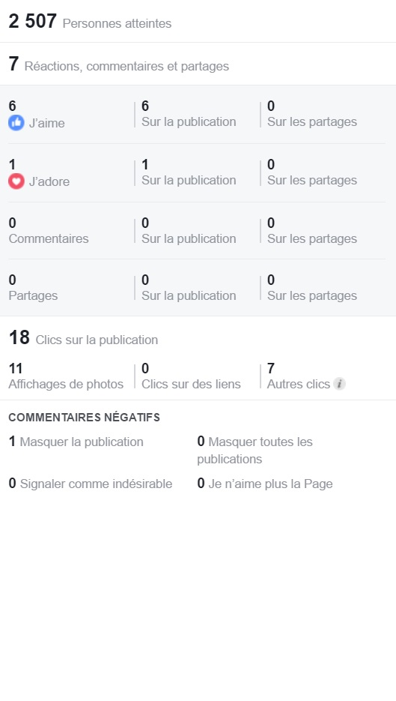
LES 10 TYPES DE CONTENU A PUBLIER : EXEMPLES DE PUBLICATION
8. Citations inspirationnelles / motivantes
33 / 63

Slide 34
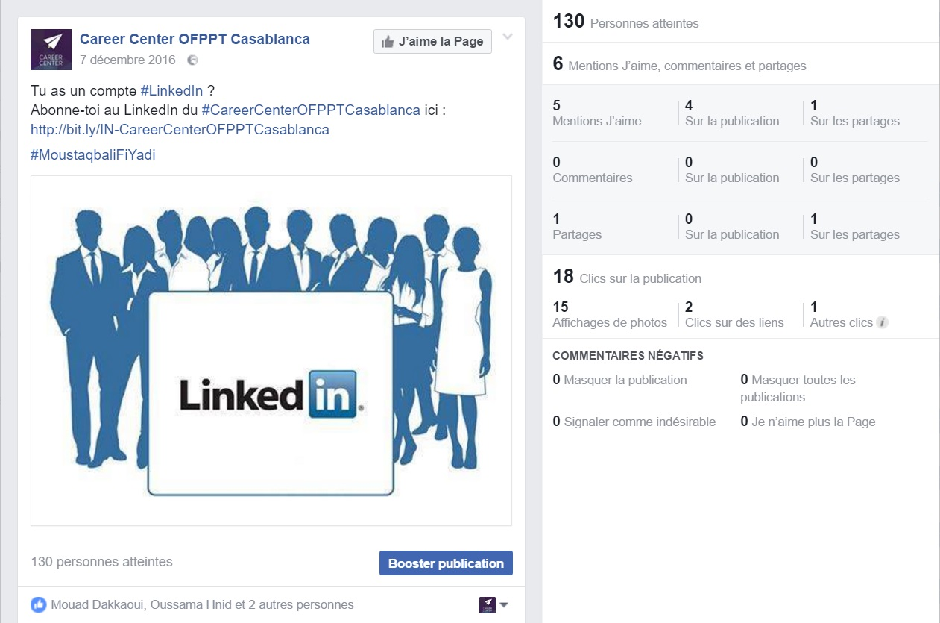
LES 10 TYPES DE CONTENU A PUBLIER : EXEMPLES DE PUBLICATION
9. Promotion LinkedIn et autres réseaux
34 / 63

Slide 35
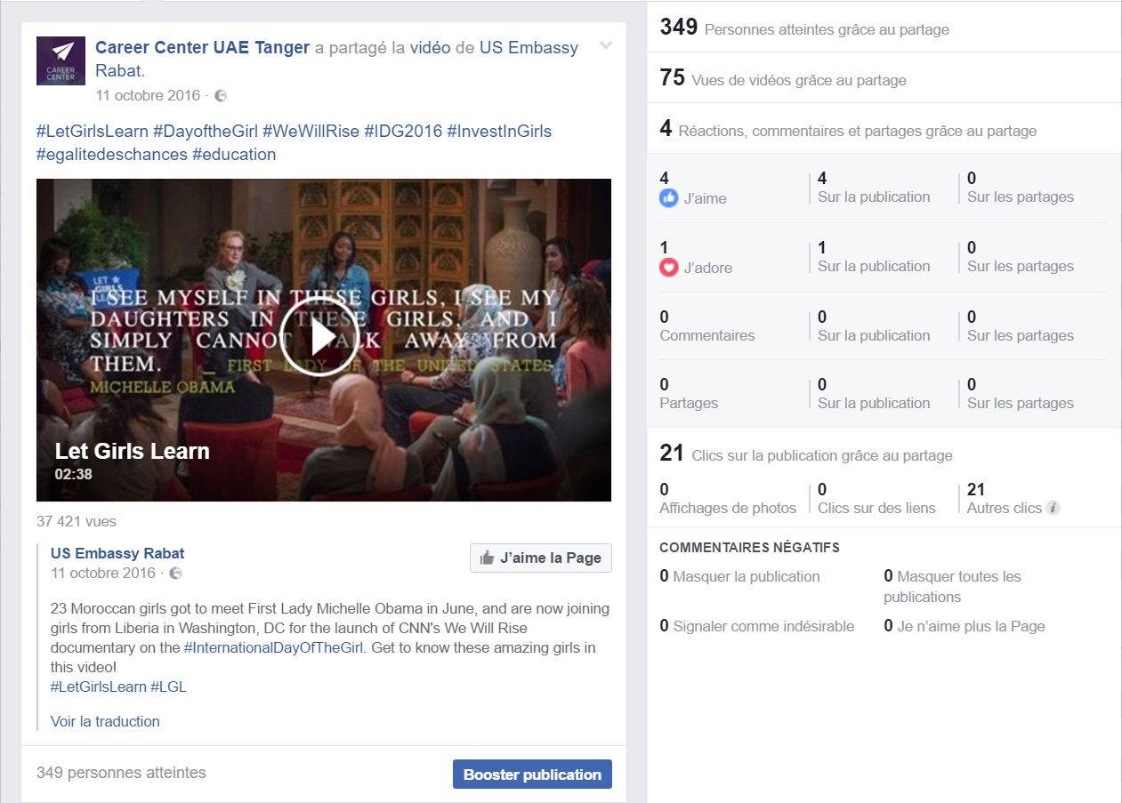
LES 10 TYPES DE CONTENU A PUBLIER : EXEMPLES DE PUBLICATION
10 Infos institutionnelles
35 / 63

Slide 36
LES 8 RÈGLES D’OR D’UNE PUBLICATION RÉUSSIE ! (1/2)
Le « Test du Partage » (The Reshare Test)
Se demander « Est-ce que ce que je partage est assez qualitatif et intéressant pour notre communauté ? »
Les publications à valeur ajoutée
Les posts contenants des informations, des conseils ou une analyse sur un sujet et conforme à la vision et objectif du programme.
Être bref et concis
Le message doit être court pour être lu.
Mentionner les sources (tag)
Il faut toujours créditer et mentionner les sources (éthique et élargissement du réseau)
36 / 63

Slide 37
LES 8 RÈGLES D’OR D’UNE PUBLICATION RÉUSSIE ! (2/2)
Utiliser les hashtags #
Les hashtags permettent de surveiller et faire de la veille concernant un sujet type mais aussi de garder un fil entre les contenus diffusés.
Exemple : ‪#‎Mosta9baliFiYadi ‪ou #‎CareerCenterUCA
Créer de l’engagement avec l’utilisation de visuels
Les publications composées uniquement de textes ne rencontrent statistiquement pas de bons résultats et peu d’engagement de la part des abonnés.
Programmer et planifier
Utiliser l’outil planification et programmation de post de Facebook = gain de temps
(nombre infini + jusqu’à 6 mois à l’avance !)
Des publications récentes
Toujours être à l’affut des tendances !
37 / 63

Slide 38
III. Gestion quotidienne de LA COMMUNAUTé Career Center
comment publier sur la page du career center ?
38 / 63

Slide 39
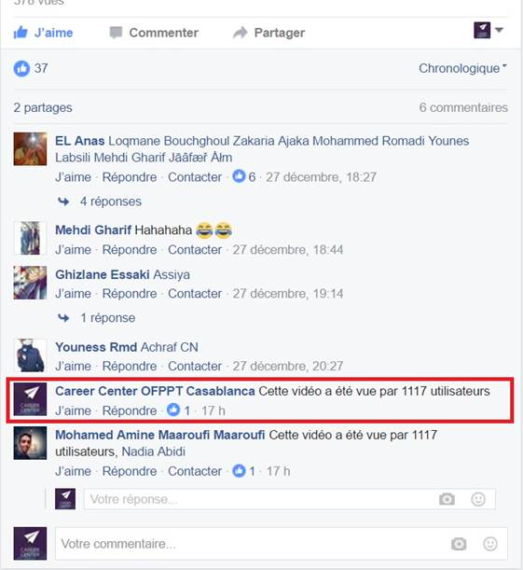
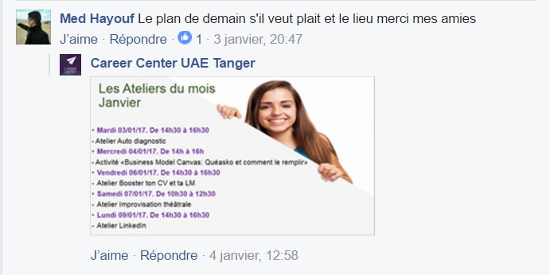
NOS 8 RECOMMANDATIONS !
Susciter l’engagement des utilisateurs en interagissant avec eux et en répondant à leurs demandes
39 / 63

Slide 40
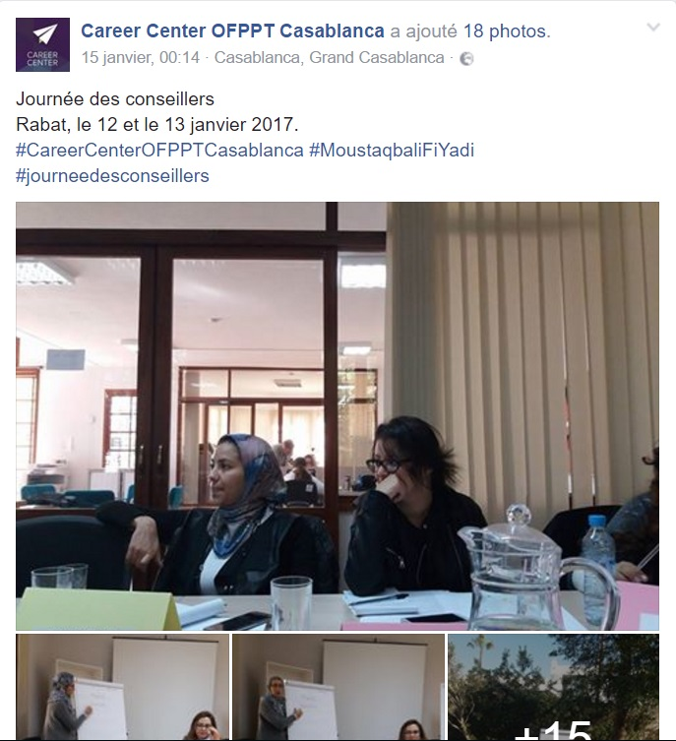
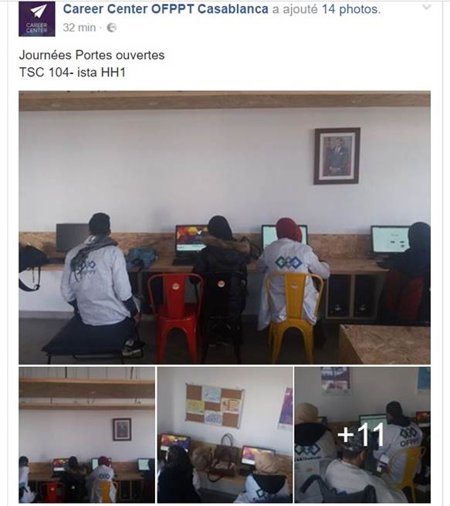
NOS 8 RECOMMANDATIONS !
Faire attention aux textes accompagnant les photos/vidéos
40 / 63

Slide 41
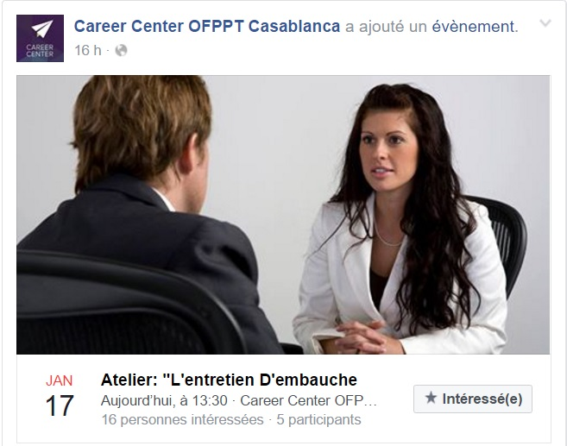
NOS 8 RECOMMANDATIONS !
Favoriser et user de la banque d’image du programme
41 / 63

Slide 42
NOS 8 RECOMMANDATIONS !
Bien choisir des photos de bonne qualité et cohérentes aux objectifs des Career Centers
42 / 63

Slide 43
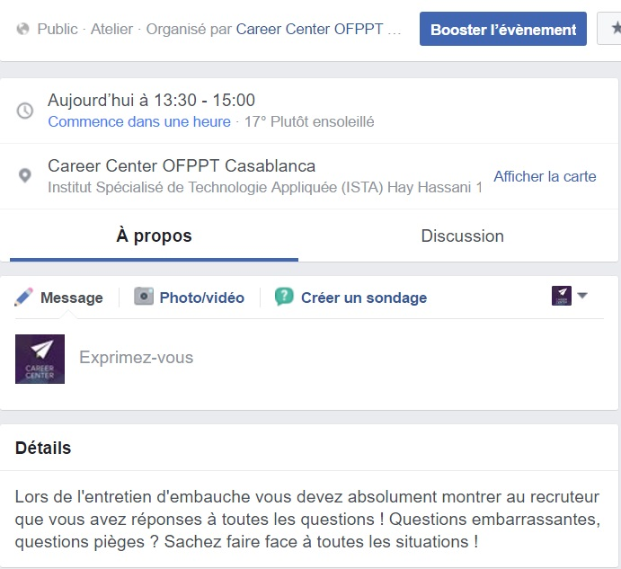
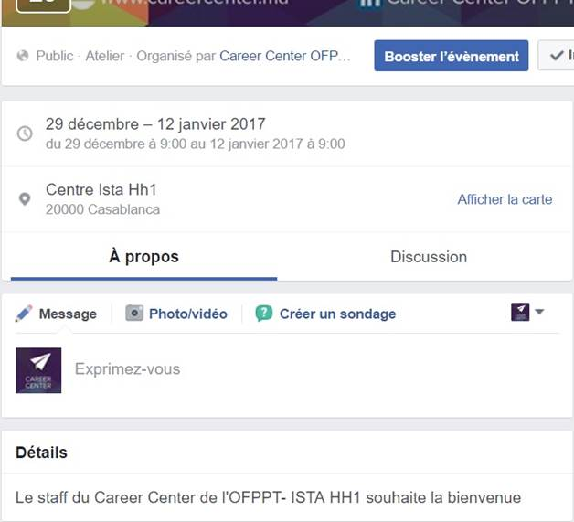
NOS 8 RECOMMANDATIONS !
Veiller à ce que les paramétrages de nos événements créés et publications soient bien ajustés
43 / 63

Slide 44
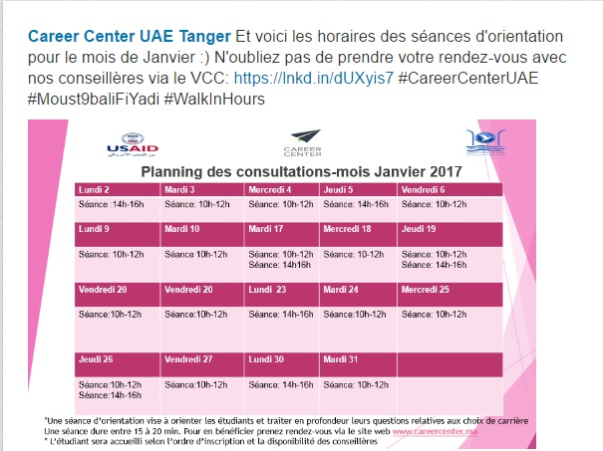
NOS 8 RECOMMANDATIONS !
Adopter le réflexe de reproduire une partie des posts quotidiens de Facebook sur LinkedIn
44 / 63

Slide 45
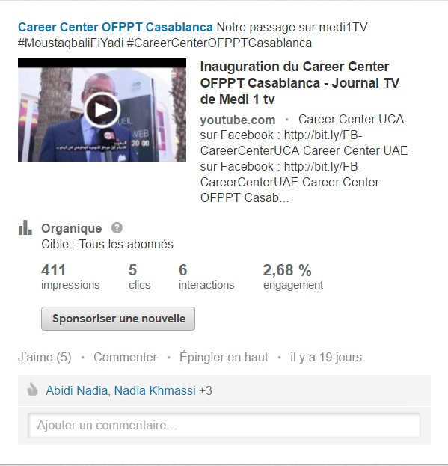
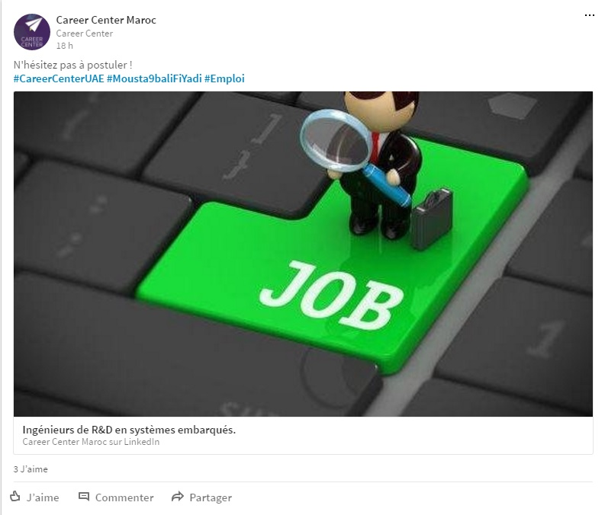
NOS 8 RECOMMANDATIONS !
S’assurer en s’identifiant sur LinkedIn d’être sur la bonne page vitrine dédiée à votre Career Center
45 / 63

Slide 46
NOS 8 RECOMMANDATIONS !
Infiltrer davantage de Darija dans nos texts
Eviter d’écrire Darija en Latin, exemple :
Fnadarkoum, Chnou ghadi y9edem likoum Career Center ?
46 / 63

Slide 47
LES 10 RÈGLES D’OR D’UNE GESTION EFFICACE
1. Publier régulièrement
5. Varier les contenus visuels : carrousel, album, diaporama, etc
2. Préférer les textes courts
6. Choisir les photos avec précaution
=> cohérentes avec les objectifs et la cible voulue
9. Interagir avec la communauté et ne pas se contenter de promouvoir le Career Center
3. Veiller au timing de publication
7. Vidéos : Préférer les publications avec les vidéos « natives » (directement sur Facebook)
10 Suivre et évaluer l’impact de sa page
4. Privilégier les contenus visuels : vidéos / photos
8. Solliciter l'opinion de la communauté
47 / 63

Slide 48
III. Gestion quotidienne de LA COMMUNAUTé Career Center
quand publier sur la page du career center ?
48 / 63

Slide 49
TESTER ET DÉFINIR LES BONS MOMENTS DE PUBLICATION
La tranche 12h-13h
La tranche demi-journée à 15h
La fin de journée à partir de 19h
49 / 63

Slide 50
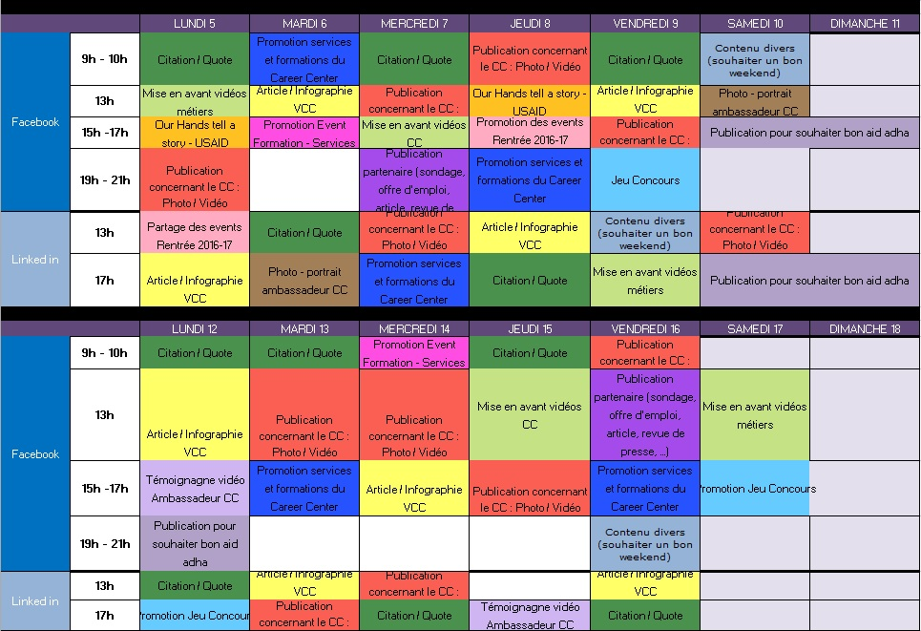
ÉTABLIR UN TABLEAU DE PUBLICATIONS MENSUEL POUR FACEBOOK ET LINKEDIN
50 / 63

Slide 51
III. Gestion quotidienne de LA COMMUNAUTé Career Center
Mesurer la performance des pages career center
51 / 63

Slide 52
MESURER LA PERFORMANCE DE NOS PLATEFORMES DIGITALES
Non seulement par des objectifs chiffrés, mais aussi par des objectifs de progression et d’interaction
croissance
interaction
Évolution des abonnés
Données démographiques sur les abonnés
Participation avec un commentaire, like, partage, ou bien un clic sur la publication
portée
Nombre de personnes auxquelles les publications ont été diffusées.
52 / 63

Slide 53
LA CROISSANCE SUR FACEBOOK
La tranche d’âge majoritaire dans notre communauté
Le pourcentage d’hommes et de femmes
Top 5 des villes de notre communauté
53 / 63

Slide 54
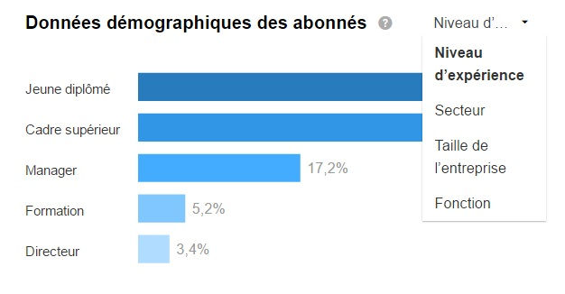
LA CROISSANCE SUR LINKEDIN
Données démographiques des abonnés par secteur
Données démographiques des abonnés par taille de l’entreprise
Données démographiques des abonnés par fonction
54 / 63

Slide 55
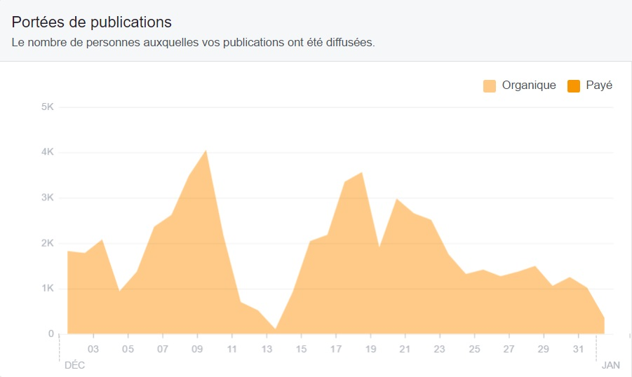
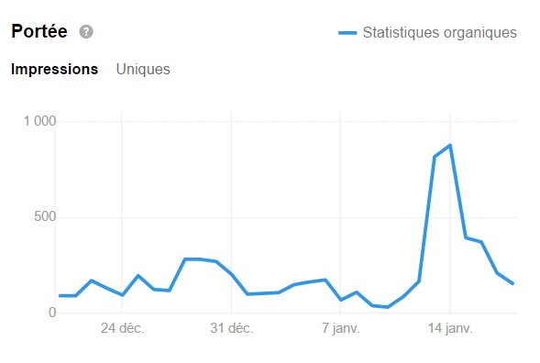
LA PORTÉE
Facebook
LinkedIn
+ LA PORTEE DE NOS PUBLICATIONS EST IMPORTANTE
+ DE CHANCE POUR AVOIR LE MAXIMUM D’ENGAGEMENT DE LA PART DE NOS ABONNES
55 / 63

Slide 56
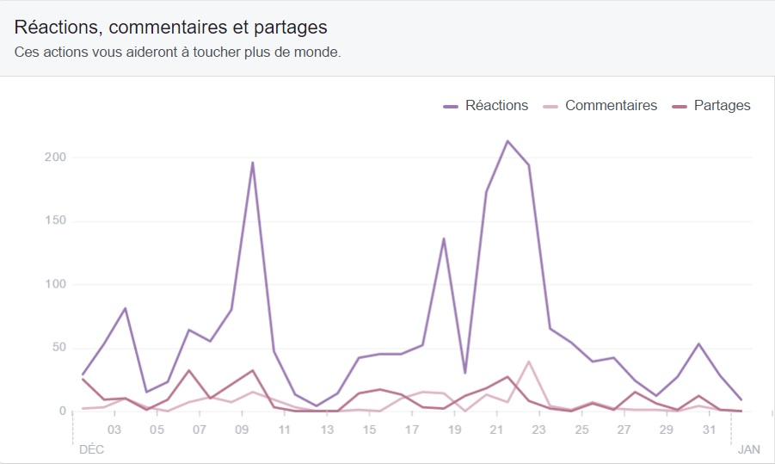
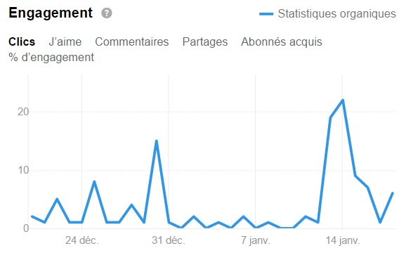
L’INTERACTION
Facebook
LinkedIn
+ L’ENGAGEMENT EST IMPORTANT
+ DE CHANCE QUE NOS PUBLICATIONS SOIENT VIRALES ET VISIBLES PAR « LES AMIS DE NOS ABONNÉS »
+ DE NOUVEAUX FANS POTENTIELS
56 / 63

Slide 57
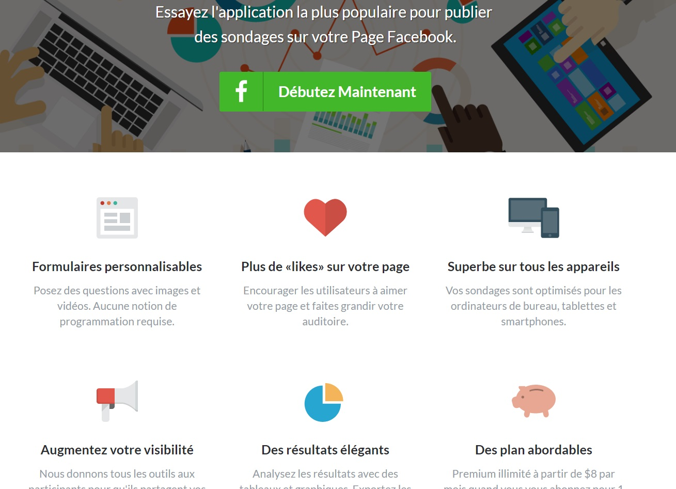
LIENS UTILES
Application pour sondage sur Facebook : http ://bit.ly/2jp9Euz
57 / 63

Slide 58
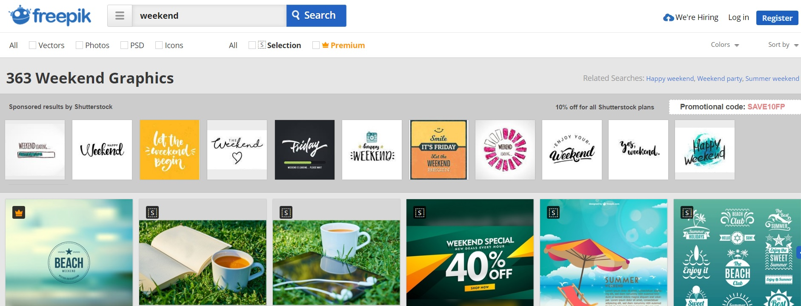
LIENS UTILES
Site pour les ressources graphiques : http ://www.freepik.com/
58 / 63

Slide 59
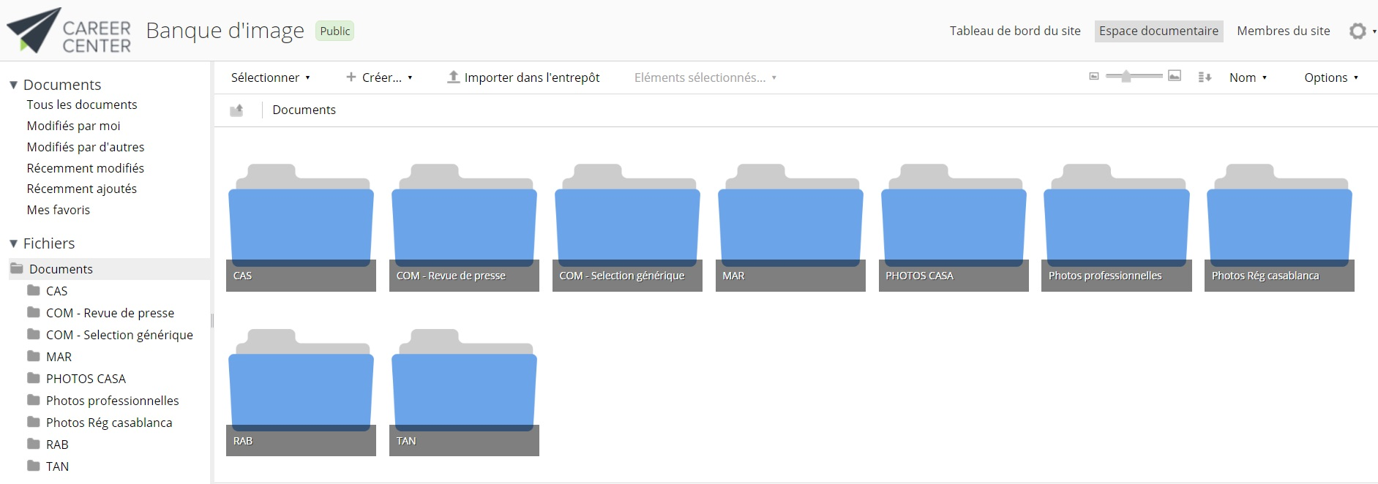
LIENS UTILES
Banque d’image du programme : http://file.careercenter.ma:8080/share/page/site/banque-dimage/documentlibrary
59 / 63

Slide 60
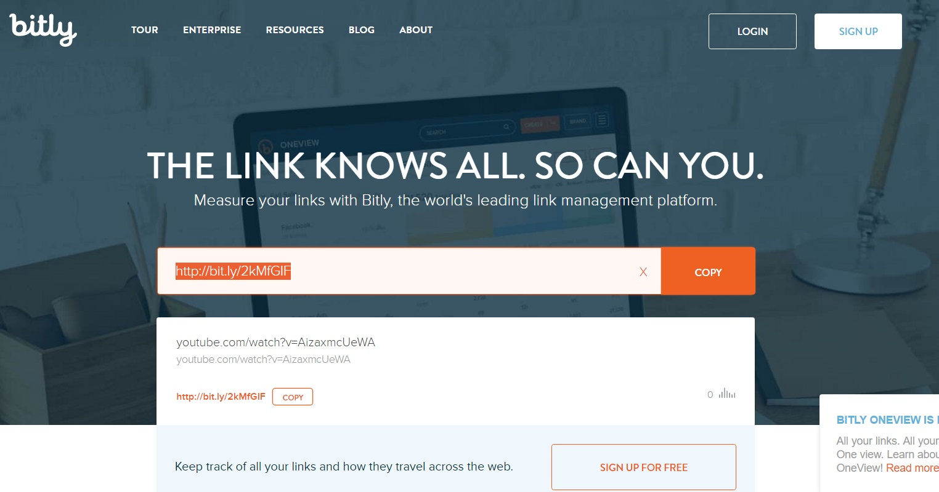
LIENS UTILES
Plateforme pour la réduction des liens : https://www.bitly.com/
contact@careercenter.ma
Mot de passe : test123*
60 / 63

Slide 61
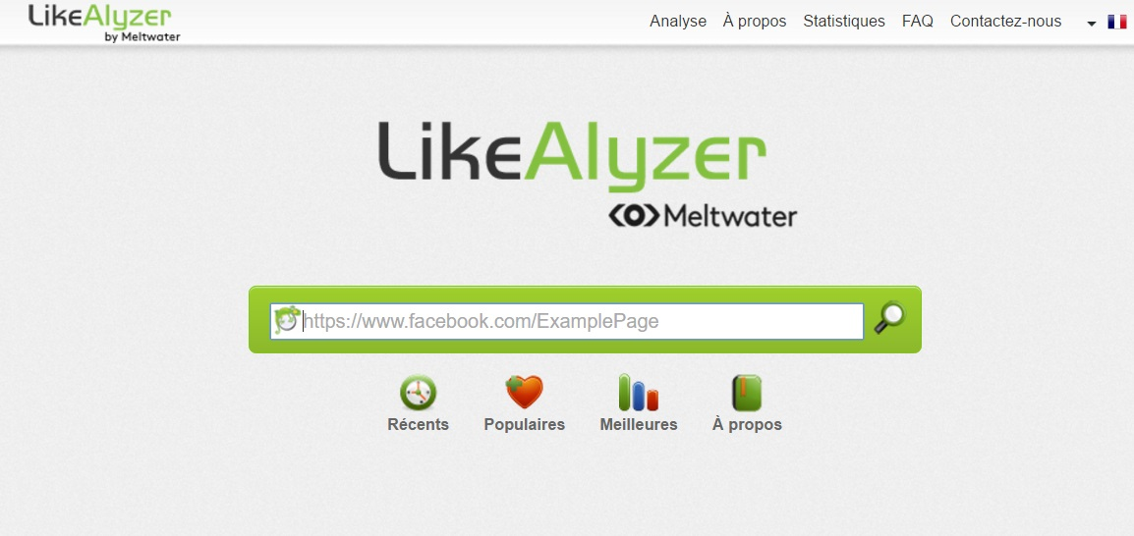
LIENS UTILES
Site pour mesurer et analyser nos Pages Facebook : http ://www.likealyzer.com/
61 / 63

Slide 62
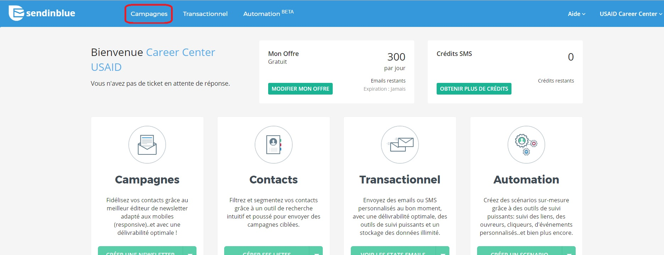
LIENS UTILES
Plateforme pour des campagnes d’e-mailing : http ://www.sendinblue.com/
contact@careercenter.ma
Mot de passe : b9b75CMc
62 / 63

Slide 63
En cas de besoin :
mbencheqroun@careercenter.ma
CC: yelhatib@careercenter.ma
lbouamar@careercenter.ma
63 / 63

